Slide 1
第一讲
ACM入门

Slide 2
What is ACM ?
ACM (Association for Computing Machinery)
成立于计算机诞生次年，是目前计算机学界中历史最悠久、最具权威性的组织…

Slide 3
我们说的“ACM”
是什么？

Slide 4
ACM/ICPC：
ACM主办的国际大学生程序设计竞赛 (International Collegiate Programming Contest)，简称ACM / ICPC，一项旨在展示大学生创新能力、团队精神和在压力下编写程序、分析和解决问题能力的年度竞赛。经过40年的发展，ACM国际大学生程序设计竞赛已经发展成为全球最具影响力的大学生程序设计竞赛。
现在，ACM / ICPC已成为世界各国大学生中最具影响力的国际计算机赛事。

Slide 5
ACM/ICPC in China
中国大陆高校从1996年开始参加ACM国际大学生程序设计竞赛亚洲预赛。
前六届中国赛区设在上海，由上海大学承办；
2002年由清华大学和西安交通大学承办；
2003年由清华大学和中山大学承办。
2004年由北京大学和上海交通大学承办。
……
2015年由长春赛区、沈阳赛区、北京赛区、合肥赛区和上海赛区

Slide 6
2016年亚洲区域赛中国大陆所在子赛区共设五个预赛站和一个决赛站
预赛:
1. 大连 承办学校: 大连海事大学
2. 沈阳 承办学校: 东北大学
3. 香港 承办学校: 香港中文大学_x000b_4. 北京 承办学校: 北京大学
5. 青岛 承办学校: 中国石油大学(华东)
决赛:
上海 承办学校: 上海大学

Slide 7
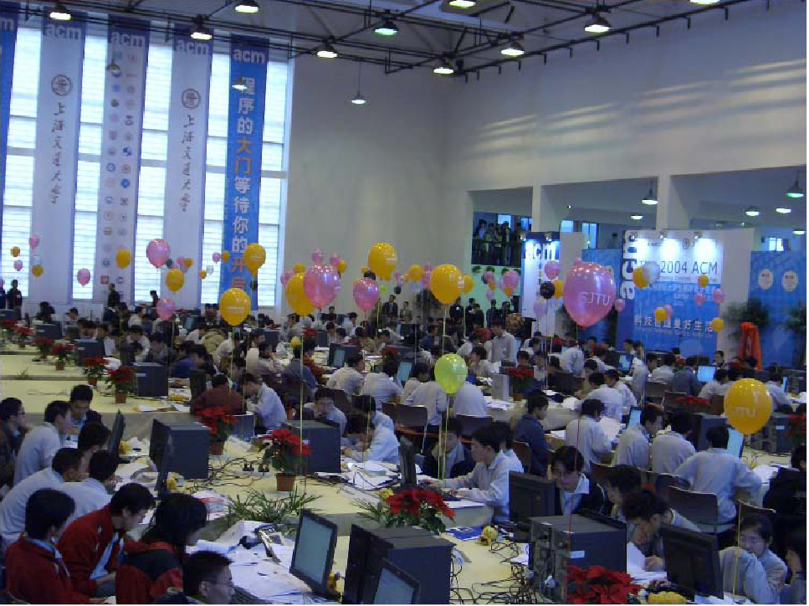

Slide 8
如何比赛？
≤ 3人组队
可以携带诸如书、手册、 程序清单等参考资料；不能携带任何可用计算机处理的软件或数据、不能携带任何类型的通讯工具。比赛形式
1支队伍1台机器（提供打印服务）
上机编程解决问题（可带纸质资料）
实时测试，动态排名
试题
  6-10题
  全英文（可以带字典）
时间：持续5个小时

Slide 9
比赛时可能收到的反馈信息
包括：
Compile Error -- 程序不能通过编译。
Run Time Error -- 程序运行过程中出现非正常中断。
Time Limit Exceeded --运行超过时限还没有得到输出结果。
Wrong Answer -- 答案错误。
Presentation Error-- 输出格式不对，可检查空格、回车等
等细节。
Accepted -- 恭喜恭喜！

Slide 10
如何排名？
首先根据解题数目进行排名。
如果多支队伍解题数量相同，则根据总用时加上惩罚时间进行排名。
总用时和惩罚时间由每道解答正确的试题的用时加上惩罚时间而成。
每道试题用时将从竞赛开始到试题解答被判定为正确为止，其间每一次错误的运行将被加罚20分钟时间，未正确解答的试题不记时。

Slide 11
ACM .vs. 校程序设计竞赛
ACM竞赛
  团队合作精神
  即时提交，通过所有数据才能得分
  全英文题目，题目考察范围广
校程序设计竞赛
  个人编程能力的比拼
  中文或者英文题目，考察编程基本功

Slide 12
ACM队队员的基本原则
基本要求
  人品好
  愿意花时间在这项赛事上
  有团队合作精神
能力要求
  程序设计
  英语科技文献阅读
  数学

Slide 13
ACM题目特点:
由于ACM竞赛题目的输入数据和输出数据一般有多组（不定），并且格式多种多样，所以，如何处理题目的输入输出是对大家的一项最基本的要求。这也是困扰初学者的一大问题。
下面，分类介绍：

Slide 14
先看一个超级简单的题目：
http://acm.hziee.edu.cn/showproblem.php?pid=1089
Sample input:
1 5
10 20
Sample output:
6
30

Slide 15
初学者很常见的一种写法：
#include<stdio.h>
void main()
{
    int a,b;
    scanf(“%d %d”,&a,&b);
    printf(“%d”,a+b);
}

Slide 16
有什么问题呢？
这就是下面需要解决的问题

Slide 17
第二部分
基本输入输出

Slide 18
输入_第一类：
输入不说明有多少个Input Block,以EOF为结束标志。
参见：HDOJ_1089
http://acm.hdu.edu.cn/showproblem.php?pid=1089

Slide 19
Hdoj_1089源代码：
#include <stdio.h>
int main()
{
int a,b;
while(scanf("%d %d",&a, &b) != EOF) printf("%d\n",a+b);
}

Slide 20
本类输入解决方案：
C语法：
while(scanf("%d %d",&a, &b) != EOF)
{
....
}
C++语法：
while( cin >> a >> b )
{
....
}

Slide 21
说明（1）：
scanf函数返回值就是读出的变量个数，如：scanf( “%d %d”, &a, &b );
如果只有一个整数输入，返回值是1，如果有两个整数输入，返回值是2，如果一个都没有，则返回值是-1。
EOF是一个预定义的常量，等于-1。

Slide 22
输入_第二类：
输入一开始就会说有N个Input Block,下面接着是N个Input Block。
参见：HDOJ_1090
http://acm.hdu.edu.cn/showproblem.php?pid=1090

Slide 23
Hdoj_1090源代码：
#include <stdio.h>
int main()
{
int n,i,a,b;
scanf("%d",&n);
  for(i=0;i<n;i++)
  {
  scanf("%d %d",&a, &b);
  printf("%d\n",a+b);
  }
}

Slide 24
本类输入解决方案：
C语法：
scanf("%d",&n) ;
for( i=0 ; i<n ; i++ )
{
....
}
C++语法：
cin >> n;
for( i=0 ; i<n ; i++ )
{
....
}

Slide 25
输入_第三类：
输入不说明有多少个Input Block,但以某个特殊输入为结束标志。
参见：HDOJ_1091
http://acm.hdu.edu.cn/showproblem.php?pid=1091

Slide 26
Hdoj_1091源代码：
#include <stdio.h>
int main()
{
int a,b;
scanf("%d %d",&a, &b);
while(a!=0 && b!=0)
  printf("%d\n",a+b);
}
上面的程序有什么问题？

Slide 27
本类输入解决方案：
C语法：
while(scanf("%d",&n) && n!=0 )
{
....
}
C++语法：
while( cin >> n && n != 0 )
{
....
}

Slide 28
输入_第五类：
输入是一整行的字符串的
参见：HDOJ_1048
http://acm.hdu.edu.cn/showproblem.php?pid=1048

Slide 29
本类输入解决方案：
C语法：
char buf[20];
gets(buf);
C++语法：
如果用string buf;来保存：
getline( cin , buf );
如果用char buf[ 255 ]; 来保存：
cin.getline( buf, 255 );

Slide 30
说明（5_1）：
scanf(“ %s%s”,str1,str2)，在多个字符串之间用一个或多个空格分隔；
若使用gets函数，应为gets(str1); gets(str2); 字符串之间用回车符作分隔。
通常情况下，接受短字符用scanf函数，接受长字符用gets函数。
而getchar函数每次只接受一个字符，经常c=getchar( )这样来使用。

Slide 31
输出_第一类：
一个Input Block对应一个Output Block，Output Block之间没有空行。
参见：HDOJ_1089
http://acm.hziee.edu.cn/showproblem.php?pid=1089

Slide 32
解决方案：
C语法：
{
....
printf("%d\n",ans);
}
C++语法：
{
...
cout << ans << endl;
}

Slide 33
输出_第二类：
一个Input Block对应一个Output Block，每个Output Block之后都有空行。
参见：HDOJ_1095
http://acm.hdu.edu.cn/showproblem.php?pid=1095

Slide 34
1095源代码
#include <stdio.h>
int main()
{
int a,b;
while(scanf("%d %d",&a, &b) != EOF)
printf("%d\n\n",a+b);
}

Slide 35
解决办法：
C语法：
{
....
printf("%d\n\n",ans);
}
C++语法：
{
...
cout << ans << endl << endl;
}

Slide 36
输出_第三类：
一个Input Block对应一个Output Block，Output Block之间有空行。
参见：HDOJ_1096
http://acm.hdu.edu.cn/showproblem.php?pid=1096

Slide 37
1096源代码
#include <stdio.h>
int main()
{
int icase,n,i,j,a,sum;
scanf("%d",&icase);
for(i=0;i<icase;i++)
{
sum=0;
scanf("%d",&n);
for(j=0;j<n;j++)
{
scanf("%d",&a);
sum+=a;
}
if(i<icase-1)
printf("%d\n\n",sum);
else
printf("%d\n",sum);
} }

Slide 38
解决办法：
C语法：
for (k=0;k<count;k++)
{
while (…)
{
printf(" %d\n",result);
}
if (k!=count-1) printf("\n");
}
C++语法：
类似，输出语句换一下即可。

Slide 39
附: 初学者常见问题

Slide 40
一、编译错误
main函数必须返回int类型(正式比赛)
不要在for语句中定义类型
__int64不支持，可以用long long代替
使用了汉语的标点符号
itoa不是ansi函数
  能将整数转换为字符串而且与ANSI标准兼容的方法是使用sprintf()函数
    int num = 100;
    char str[25];
    sprintf(str, " %d" , num);
拷贝程序容易产生错误。
调试时sample input的拷贝。

Slide 41
二、C语言处理“混合数据”的问题
例题（Hdoj_1170）
http://acm.hdu.edu.cn/showproblem.php?pid=1170

Slide 42
常见的代码：
……
scanf("%d\n",&icase);
for (i=0;i<icase;i++)
{
scanf("%c%d%d",&opera,&num1,&num2);
……
}
……
getchar( );
有什么问题？

Slide 43
三、Printf和cout混用的问题
以下的程序输出什么？
#include<stdio.h>
#include<iostream.h>
int main()
{
int j=0;
for(j=0;j<5;j++)
{
cout<<"j=";
printf("%d\n",j);
}
return 0;
}

Slide 44
为什么？
一个带缓冲输出（cout）
一个不带缓冲输出(printf)

Slide 45
因为cout是行缓冲的，所以多种方法可以清空缓冲区：
1、缓冲区满；
2、用户手动刷新，即显示地清空，比如像上面的使用操纵符的方式；
3、程序结束（这种情况非常常见；
4、程序的下一步将要从标准输入流读入数据，则会将之前的缓冲区清空。

Slide 46
在C/C++中，64为整型一直是一种没有确定规范的数据类型。现今主流的编译器中，对64为整型的支持也是标准不一，形态各异。一般来说，64位整型的定义方式有long long和__int64两种，而输出到标准输出方式有printf(“%lld”,a)，printf(“%I64d”,a)，和cout << a三种方式。

Slide 47
变量定义 | 输出方式 | gcc(mingw32) | g++(mingw32) | gcc(linux i386) | g++(linux i386) | MicrosoftVisual C++ 6.0
long long | “%lld” | 错误 | 错误 | 正确 | 正确 | 无法编译
long long | “%I64d” | 正确 | 正确 | 错误 | 错误 | 无法编译
__int64 | “lld” | 错误 | 错误 | 无法编译 | 无法编译 | 错误
__int64 | “%I64d” | 正确 | 正确 | 无法编译 | 无法编译 | 正确
long long | cout | 非C++ | 正确 | 非C++ | 正确 | 无法编译
__int64 | cout | 非C++ | 正确 | 非C++ | 无法编译 | 无法编译
long long | printint64( ) | 正确 | 正确 | 正确 | 正确 | 无法编译

